Slide 1

Постигаем секреты сравнения…

Slide 2

Вспомнить…
Применить…
Проявить…

Slide 3
сказки
народные
авторские
волшебные
социальные
о животных
самые древние
менее древние
просто древние
бродячие сказочные истории

Slide 4

Самая древняя сказка
Учит человека быть добрым и справедливым
Просто древняя сказка
Объясняет, почему
у животных именно такая внешность, их поведение, откуда в мире всё происходит
Менее древняя сказка
Учит ценить не столько силу, сколько ум и хитрость

Slide 5
Лента времени
Менее древние
Просто древние
Самые древние
Хитрый шакал
Откуда пошли болезни и лекарства
Два жадных медвежонка

Slide 6
Лента времени
Менее древние
Просто древние
Самые древние
Отчего цикада потеряла свои рожки
Как барсук и куница судились
Ласточка и комар

Slide 9
В каждой строке назовите лишнего сказочного героя:
кролик
черепаха
лиса
удав-маха
вол
мул
тигр
комар
человек
шакал
попугай
тыква
цикада
обезья-
на
слон
кунжут
медведь
Заяц
Галка
Филин
Журавль
Ворона
Орёл
медве-жата
куница
лиса
барсук

Slide 10
Определите возраст сказки по её названию:
«Откуда взялись звери, птицы и рыбы»
«Как хитрый шакал обманул лесных зверей»
«Почему у попугая клюв кривой»
«Откуда взялась ночь»
«Как мангуст перехитрил крокодила и леопарда»
«Как появился огонь»

Slide 11
Вспомни название сказки по её отрывку:
«Снег и заяц»
1
«Ласточка
и комар»
2
«Вихио»
3
«Золотая рыба»
4
«Нарядный
бурундук»
5
«Жемчужинка
и жаба»
6

Slide 12



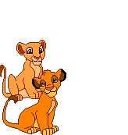

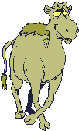
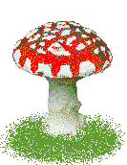


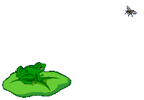


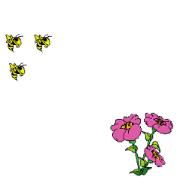
До новых встреч!

